Slide 1
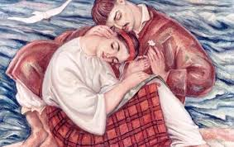
Тема.
Проблема волі людини та можливостей її здобуття. Втеча Остапа й Соломії з кріпацької неволі – протест проти будь – якого насильства над людиною (за повістю «Дорогою ціною» М.Коцюбинського)

Slide 2
Восьмикласники!
Сьогодні на уроці ви:
поглибите свої знання про особливості творчої манери Михайла Коцюбинського;
продовжите роботу над текстом твору «Дорогою ціною»;
проаналізуєте ідейно-художній зміст повісті;
простежите, як випробування гартують характер героїв;
прочитаєте та проаналізуєте уривки повісті «Дорогою ціною», з’ясуєте ідейну спрямованість та символізм;
висловите своє ставлення, думки та міркування з приводу проблеми волі людини і можливості її досягнення в сучасних умовах.

Slide 3
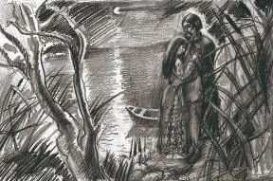
Клоуз-тести. Усно
Для того, щоб пригадати матеріал попередніх уроків.
Тема твору - …
Жанр твору…
3. У творі порушено проблеми…
4. Остап утік, бо…
5. Соломія помандрувала із Остапом , тому що…
6. Перша спроба потрапити за кордон була…
7. При другій спробі перетнути кордон Остап був…
8. У плавнях трапилася…
9. Соломія знайшла циган і…
10. Цигани виявилися…
11. Остап потрапив у в’язницю, тому що…
12. Головна думка твору - …

Slide 4
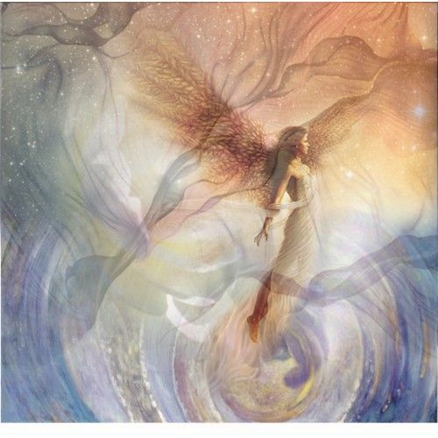
Асоціативний кущ
– Що ви розумієте під словом «воля»?
(Це свобода людини, здатність розвиватися, робити те, що не суперечить моральним цінностям людства).

Slide 5
Повість «Дорогою ціною» М. Коцюбинського захоплює напруженим і цікавим сюжетом, героїчним характером і духовною красою його героїв. А ще — вмілим зображенням однієї з форм боротьби кріпаків за волю та незалежність — втечі від панів.
Художнім словом письменник прославив бунтарський дух українського народу, який ніколи не хотів бути робочою худобою для панів. Українське селянство, за словами автора, готове було дорогою ціною заплатити за волю. Воно не втратило живої душі, сподівалося на визволення. Мрія про волю передавалась із покоління в покоління, опоетизовувалась у народних піснях та думах, закликала до втечі від панів у ті місця, «де хоч дорогою ціною можна здобути бажану волю, а ні — полягти кістками на вічний спочинок».
Отже, поговоримо про волелюбний характер українців, героїв твору «Дорогою ціною».

Slide 6
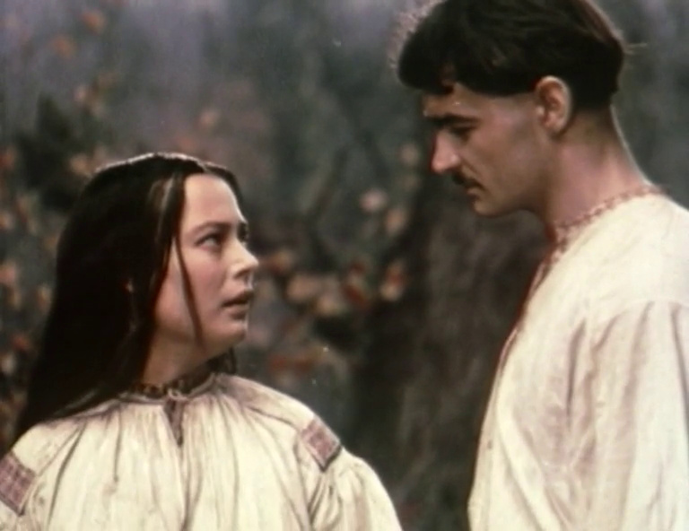
Уривок твору «Дорогою ціною» Прочитати
То ти, Остапе?
Я, Соломіє.
Що ж воно буде?
А що ж буде?.. Хай воно загориться без вогню й диму… Втечу… Піду за Дунай, може, ще там люди не пособачились… От бачиш – сакви… Бувай здорова, Соломіє…
Тікаєш… покидаєш мене…І отсе я лишуся сама з тим осоружним чоловіком… Ні, тікай, тікай, Остапе. Коли б ти знав, що робиться у горницях: пан біга по хаті, мов скажений. «Бунтар, кричить, гайдамака! Він мені людей Баламутить!.. Покликав осавулу: «Веди мені зараз Остапа Мандрику…»
Так…

Slide 7
«З живого шкуру здеру, чисто оббілую… Я ж йому пригадаю, гайдамаці, Кодню…»
Так…
«В некрути, каже, оддам…» А паня біла, біла трясця трясе її, а вона руки заломила та: «Ромцю, каже, тікаймо звідси, бо ті хлопи заб’ють нас, як мого дідуся в Умані…» Тікай, Остапе, тікай, серце… Спіймають – катуватимуть нелюди, живого не пустять…
Враг його бери …Не так мені страшно ляха, як злість бере на наших людей: застромив віл шию в ярмо та й байдуже йому, тягне, хоч ти що… Ех, піду, де воля, де інші люди… Бувай здорова, Соломіє…
Перелазь, хоч попрощаємося.
Остап перекинув через тин, за яким стояла Соломія, сакви і сп’явся на тин. На нічному небі виткнулась ставна парубоча постать і зникла по хвилі в густих бур’янах по той бік тину.
Ну, та й кропива ж тут, чисто попікся. Де ти, Соломіє? Поночі й не видко.
Ось я … - і перед Остапом зачорніла велика, як на доброго мужика постать. – Ходім до ставка, посидимо під вербами…
Ти ж кудою подасися, Остапе?
Та мені аби на Чорний шлях, а там уже якось воно буде… там напутять уже…
Ну, то не йди, голубе, селом, щоб не побачив хто… Я тебе духом перехоплю на човном на той бік, а там чагарником, полем – та й вийдеш на шлях. Так безпечніше буде…

Slide 8
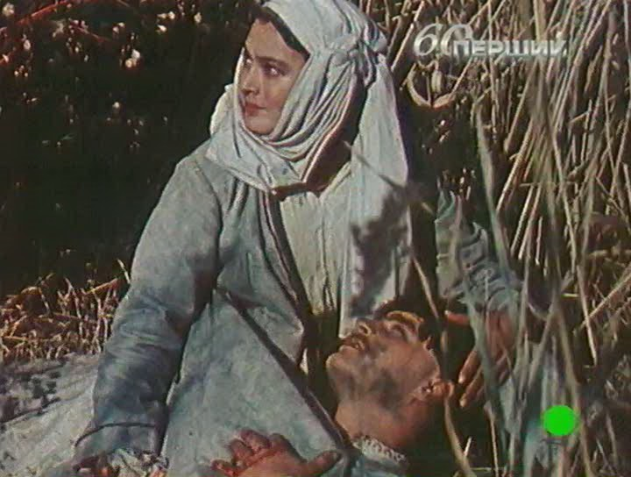



Працюємо над змістом твору
Кроссенс
До кожної ілюстрації є відповідний уривок

Slide 9
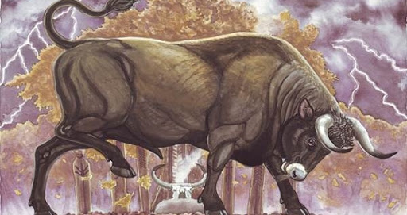
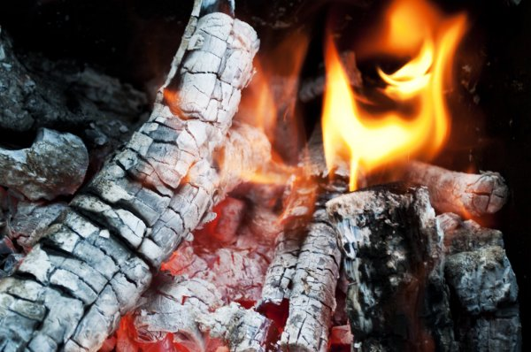


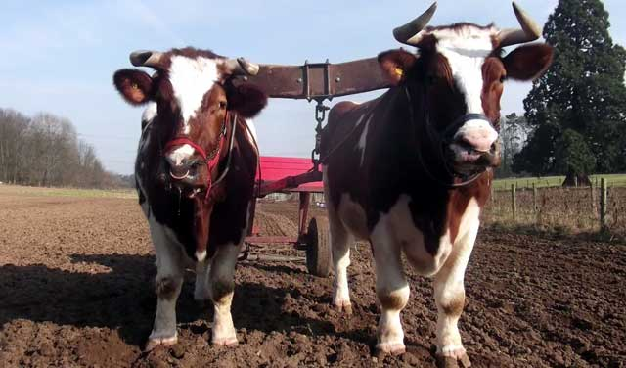
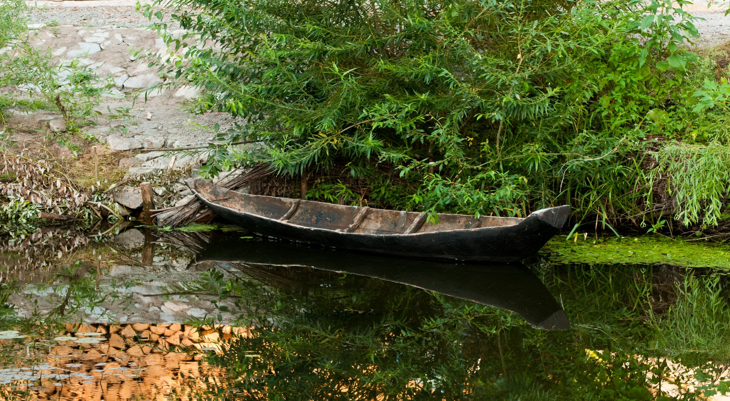


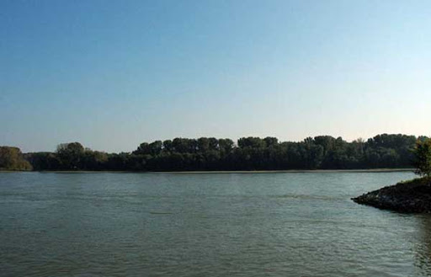
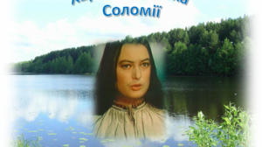
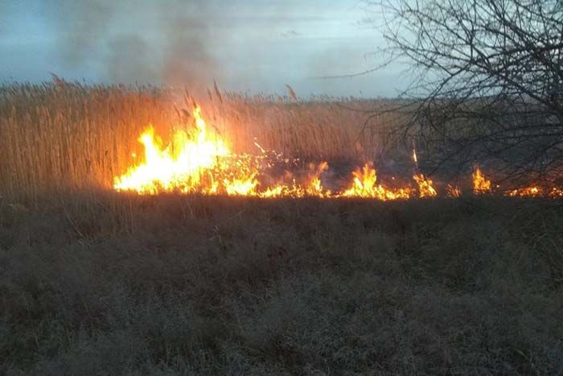




Slide 10
Робота з цитатним матеріалом.
« Діялось се в тридцятих роках минулого століття. Українське поспільство, поборене у класовій боротьбі, з ярмом панщизняної неволі на шиї, тягло свою долю з глухим ремством. То не віл був у ярмі, звичайний господарський віл, якого паша й спочинок могли зробити щасливим: ярмо було накладене на шию дикому турові, загнаному, знесиленому, але овіяному ще степовим вітром, із не втраченим іще смаком волі, широких просторів. Він йшов у ярмі, скорившись силі, хоч часом із гніву очі йому наливались кров’ю, і тоді він хвицав ногами і наставляв роги…»

Slide 11
«Вільний дух народу ще тлів під попелом неволі. Свіжі традиції волі, такі свіжі, що часом трудно було відрізнити сьогодні од вчора, підтримували жевріючу під попелом іскру.»

Slide 12
« Коли б вони не були панським товаром, то не міг би пан розлучити його з Соломією та силою оддати їі за свого хурмана…»
Прокоментуйте рішення Соломії іти з Остапом у Бесарабію.

Slide 13
«Пісня волі чаруючим акордом лунала в серцях молоді, поривала її туди, де ще не чуть кайданів, скованих на людей людьми. На широкі бессарабські степи, вільні, без пана й панщини, рвалась гаряча уява й тягла за собою сотки й тисячі…»

Slide 14
«Соломія все йшла. Вона зібрала свою енергію, всю силу волі, всю міць тіла, і йшла уперто і завзято з вірою, що її широкі і високі груди зламають усі перешкоди.»

Slide 15
«Дорого заплатив я за волю, гірку ціну дав… Половина мене лежить на дні Дунаю, а друга чекає й не дочекається, коли злучиться з нею…»

Slide 16
«Життя не має ціни, але воля дорожча за життя». Ці слова — не просто відображення народної мудрості, а істина, вистраждана десятками поколінь.
Сучасні люди іноді не можуть зрозуміти до кінця значення таких простих речей, як воля, право самостійно приймати рішення. Маючи здоровий глузд, не можна зрозуміти, як одна людина може продати іншу, заборонити одружуватися чи, навпаки, силоміць одружити, позбавити життя. І все це абсолютно безкарно. Більше того — це законно. І страшно навіть подумати, що люди так жили протягом кількох століть.
Більшість із них примирилися зі своїм ганебним становищем, але були й такі, які вище за все цінували людську гідність. А чи можна було зберегти її, якщо не маєш волі?

Slide 17
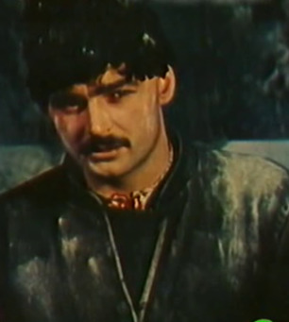
У пролозі та розділі І автор кілька разів дорікає народові за його пасивність і покору. Прочитайте цитати на підтвердження цієї думки
«Не так мені страшно ляха, як злість бере на наших людей: застромив віл шию в ярмо та й байдуже йому, тягне, хоч ти що… Ех, піду, де воля, де інші люди…»

Slide 18
Чарівним називає письменник слово „воля‟. Воно передавало найкращу мрію народу, розпалювало кров і в Остапа. Він бунтував, нагадував й іншим кріпакам, що „пора вже висунути шию з панського ярма‟. Герой утікає на вільні землі.
Незважаючи на труднощі і поневіряння, Остап зберіг любов до волі. Щоб це підкреслити, Коцюбинський в епілозі змальовує вітер, наділяючи його рисами живої істоти.
Прагнення до волі, самовіддана боротьба за неї, мужність, відвага ― найголовніші риси героїв твору. У цих образах втілено волелюбність українського народу, який ніколи не міг змиритися ні з пануванням іноземних загарбників, ні з пануванням „своїх‟ поміщиків.

Slide 19
Д/з
Дочитати повністю повість М. Коцюбинського
"Дорогою ціною"

